Slide 1
Ausbildersprechtag am Berufskolleg Hilden
Claudia Balla

Slide 2
Agenda
Übersicht der Eintragungszahlen im Vergleich
Vorstellung des Portals für Ausbilder
Angebote der Ausbildungsberatung
Ausblick

Slide 3
I. Aktuelle Ausbildungszahlen in den IT-Berufen im Kammerbezirk

Slide 4
II. Ausbildungszahlen im Vergleich
Fachinformatiker:in | AE | DPA | DV | SI
2022 | 120 | 14 | 1 | 149
2023 | 143 | 14 | 1 | 228
2024 | 3 | 0 | 0 | 18
Externe Zulassungen | 2 | 0 | 6 | 7
IT-System-Elektroniker:in
2022 | 26
2023 | 29
2024 | 7
Externe Zulassungen | 19
Kfl. Digitalisierungsmanagement
2022 | 20
2023 | 15
2024 | 1
Externe Zulassungen | 0
Kfl. IT-System-Management
2022 | 18
2023 | 25
2024 | 8
Externe Zulassungen | 0
Gesamt | 2022 | 2023
 | 348 | 455
Differenz |  | + 30,7%
Stand: 14.03.2024

Slide 5
II. Ausbildungszahlen im Vergleich
Fachinformatiker:in | AE | DPA | DV | SI
2022 | 120 | 14 | 1 | 149
2023 | 143 | 14 | 1 | 228
2024 | 3 | 0 | 0 | 18
Externe Zulassungen | 2 | 0 | 6 | 7
IT-System-Elektroniker:in
2022 | 26
2023 | 29
2024 | 7
Externe Zulassungen | 19
Kfl. Digitalisierungsmanagement
2022 | 20
2023 | 15
2024 | 1
Externe Zulassungen | 0
Kfl. IT-System-Management
2022 | 18
2023 | 25
2024 | 8
Externe Zulassungen | 0
Gesamt | 2022 | 2023
 | 348 | 455
Differenz |  | + 30,7%
Stand: 14.03.2024

Slide 6
II. Leando: Das neue Portal für Ausbildungspersonal

Slide 7
Portal für Ausbildungs- und Prüfungspersonal
Start des Portals: 20. November 2023
Zielgruppe: Ausbilder/-innen & Prüfer/-innen
Entwickelt durch Bundesinstitut für Berufsbildung (BIBB) im Auftrag des Bundesministeriums für Bildung und Forschung (BMBF)
Aus der Praxis für die Praxis: In Zusammenarbeit mit Ausbildern und Prüfern
https://leando.de/

Slide 8
Was Leando bietet:
Informationen:
Anwendungsbezogene Themen und Fallbeispiele guter Ausbildungs- und Prüfungspraxis
Community:
Austauschmöglichkeiten mit anderen Ausbildern und Prüfern
Werkzeuge:
Qualitätsgesicherter Zugriff auf maßgeschneiderte Werkzeuge und Lernpfade

Slide 9
III. Angebote der Ausbildungsberatung

Slide 10
Digitale Ausbildersprechstunde
Harun Tarim, IHK Düsseldorf

Slide 11
Digitale Ausbildersprechstunde
Webinare zu ausbildungsrelevanten Themen
Monatlich
Input durch IHK + anschießender Austausch untereinander
Themenpool aus Ausbilderumfrage
Über 950 Ausbilder/-innen haben bereits an einer Sprechstunde teilgenommen

Slide 12
Übersicht der kommenden Sprechstunden
Datum | Thema
27.03.2024 | Azubis begeistern: Tipps und Tricks für eine erfolgreiche Ausbildung
24.04.2024 | Vorstellung der Einstiegsqualifizierung
29.05.2024 | Ausbildung weltweit – Auslandsaufenthalt in der Ausbildung
26.06.2024 | Geplant: Vorstellung der Bundesweiten Ausbildungskampagne

Slide 13
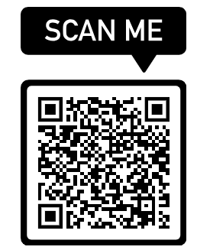
Neugierig?
Schauen Sie gerne vorbei!

Slide 14
Ausbilderfrühstück

Slide 15
Ablauf?
Ganz easy! ☺
Die Ausbilderinnen und Ausbilder legen die Inhalte
selbst fest!

Slide 16
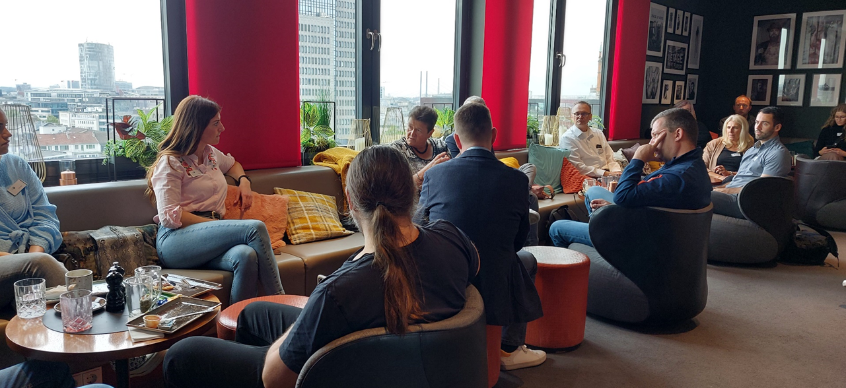
Ausbilderfrühstück
Wirtschaftsclub & Zweigstelle
Kaufmännisch und gewerblich
Offene Tagesordnung
Netzwerken & Kontakte knüpfen
2 Termine bereits online
Positives Feedback seitens der Ausbilderinnen & Ausbilder

Slide 17
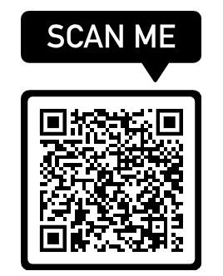
Interessiert?
Freie Plätze noch vorhanden!
Jetzt anmelden!
meet & eat ☺

Slide 18
IV. Comming soon!

Slide 19
Angebote der Ausbildungsberatung
17. April 2024 Training on the Job für Erstausbilder
Ausbilder-Lunch: „Radikalisierungsprävention in der Ausbildung“
KI in der Ausbildung (Workshop)
6. Mai 2024 Welcome Days für Auszubildende

Slide 20
Last, but not least ☺

Slide 21
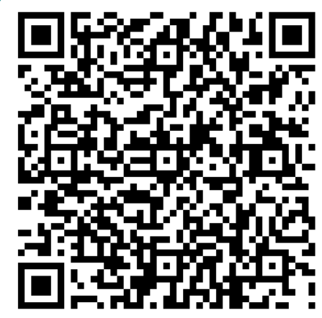
Austausch gewünscht? Sehr gern! ☺

